Slide 1
Aranjuez es amor
La Fotografía es de mi propiedad
Creación, Diseño, y Realización:
V I C E N T E G A R C Í A
Automático

Slide 2
Aranjuez
Es famoso por su Palacio Real, sus Jardines, sus huertas de fresas y espárragos, por haber servido de inspiración al compositor Joaquín Rodrigo para su Concierto de Aranjuez, así como por el llamado Motín de Aranjuez, que tuvo lugar en dicha localidad en 1808, y que terminó con la abdicación de Carlos IV en favor de su hijo Fernando VII. El Paisaje cultural de Aranjuez
fue declarado Patrimonio de la Humanidad
por la Unesco en 2001.

Slide 3
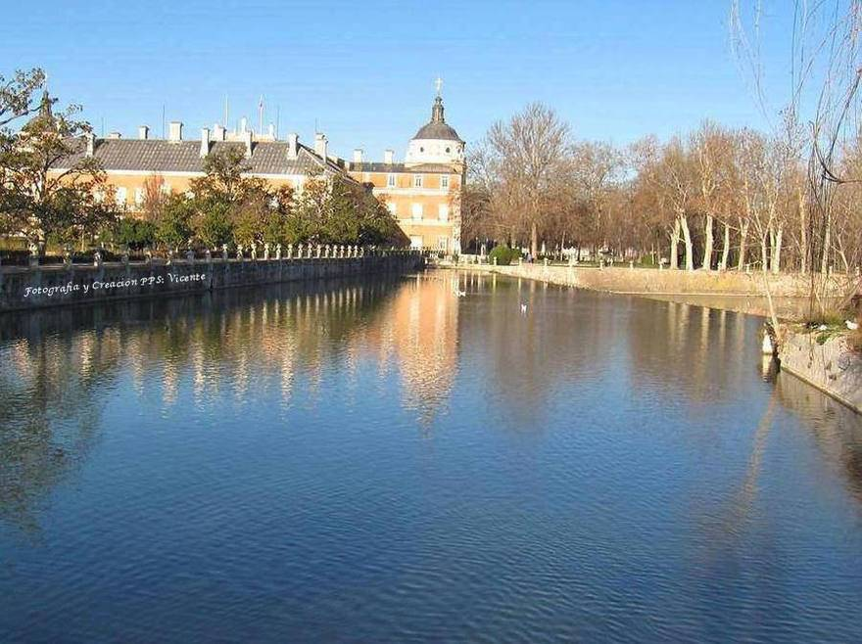
Son las 9 de la mañana del sábado 12 de marzo del año en curso, acabamos de llegar al real sitio de Aranjuez y, nada más entrar nos damos un primer paseo por los jardines del Palacio Real

Slide 4
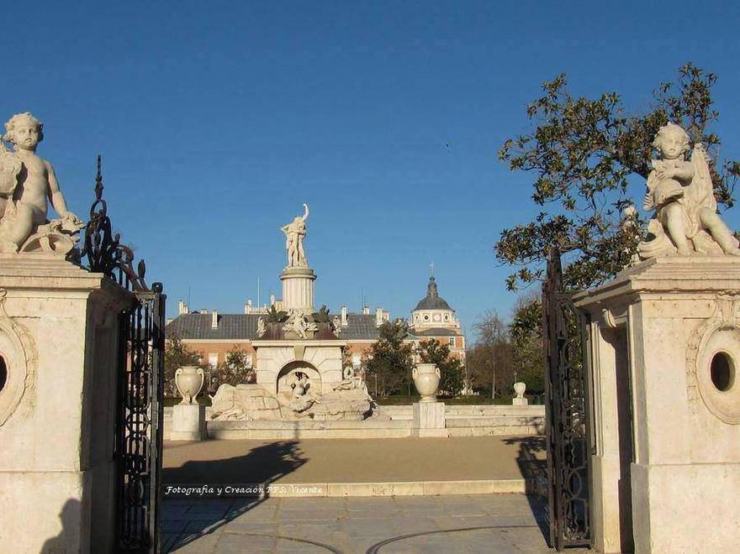
Estamos ante la puerta de entrada a los jardines del Palacio Real
del lado Este, aunque aquí en los alrededores del palacio lo que mas abundan son las fuentes de agua, estatuas y también claro está, el Tajo a su paso pegando a los muros del palacio.

Slide 5
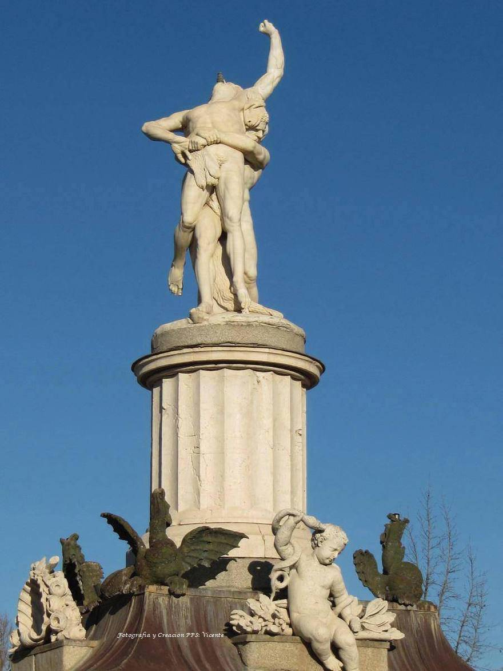
En la primera fuente de la entrada y sobre el pilar central se encuentra la estatua de Hércules, agarrando al gigante Anteo.

Slide 6
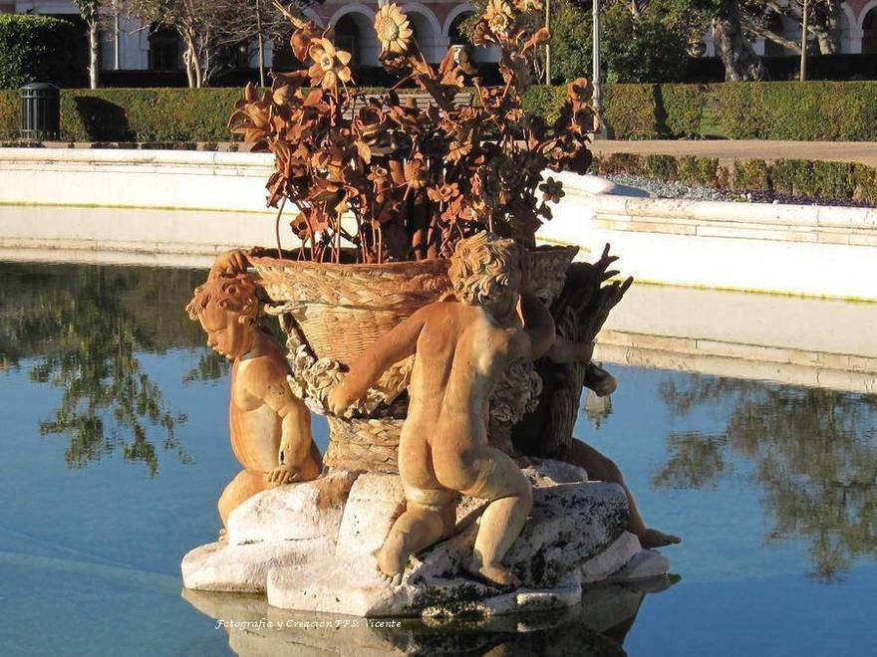
Estos son algunos detalles y ornamentaciones de la
Fuente de Ceres.

Slide 7
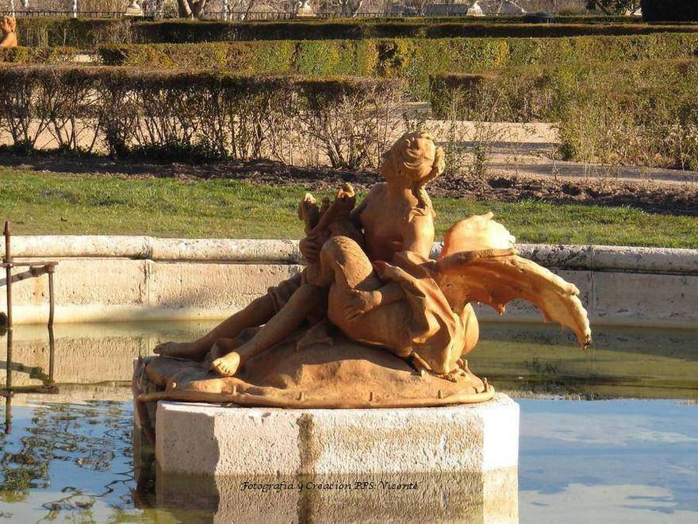
Esta otra fuente en el jardín del Parterre del palacio lleva por nombre: Nereida.

Slide 8
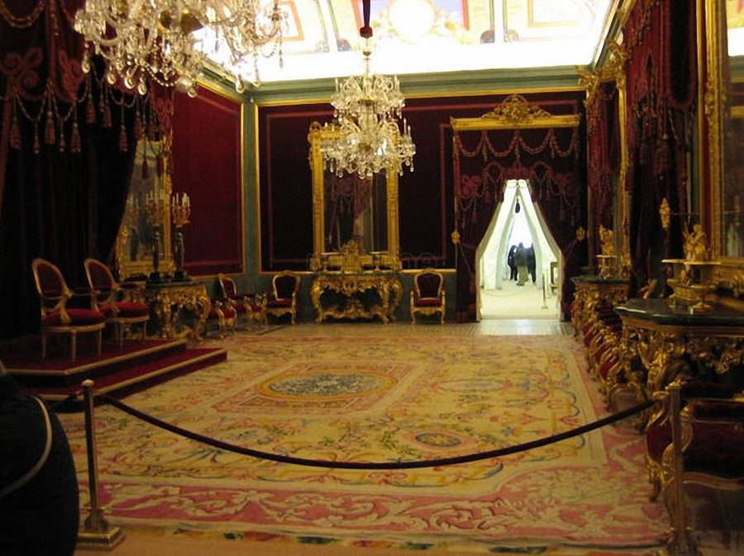
Al ser fin de semana la entrada cuesta 9 Euros, en cambio si vamos los
miércoles o jueves, la entrada es gratuita. Este parece ser el Salón Real.

Slide 9
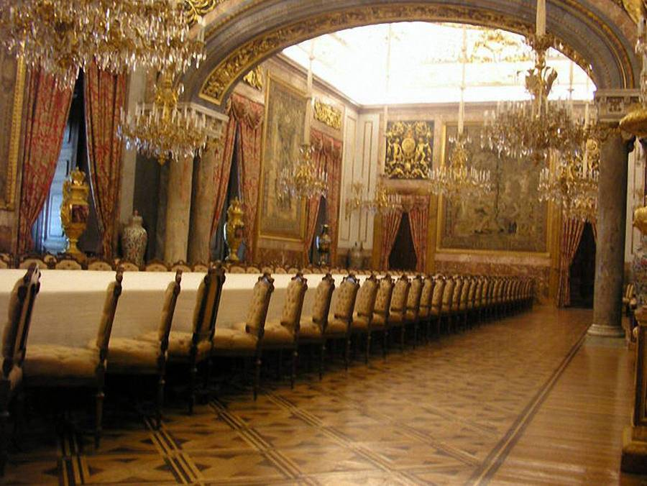
Comedor de gala
En 1561 Aranjuez quedó inscrita por deseo de Felipe II en un sistema de Reales Sitios, un conjunto de residencias para una corte itinerante que pasaba el invierno en Madrid, la primavera en Aranjuez, el verano en La Granja y el otoño en El Escorial.

Slide 10
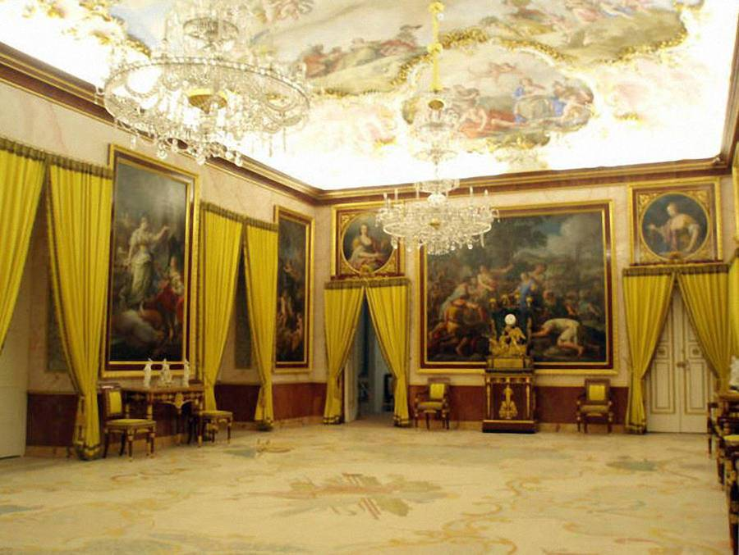
El Palacio Real iniciado por este monarca apenas fue objeto de modificaciones importantes hasta la llegada de los Borbones y en particular de Fernando VI, que encargó al arquitecto Santiago Bonavía la fachada principal y la Plaza de Armas.

Slide 11
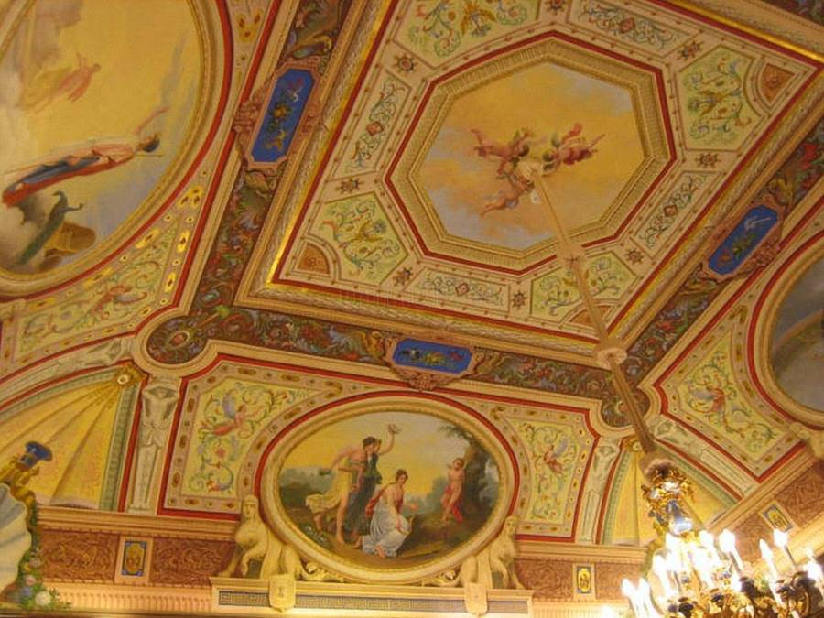
Carlos III añadió dos alas perpendiculares a la fachada principal, la Plaza de Armas y la Parada de Palacio. El interior es un recorrido por la historia de la monarquía española.

Slide 12

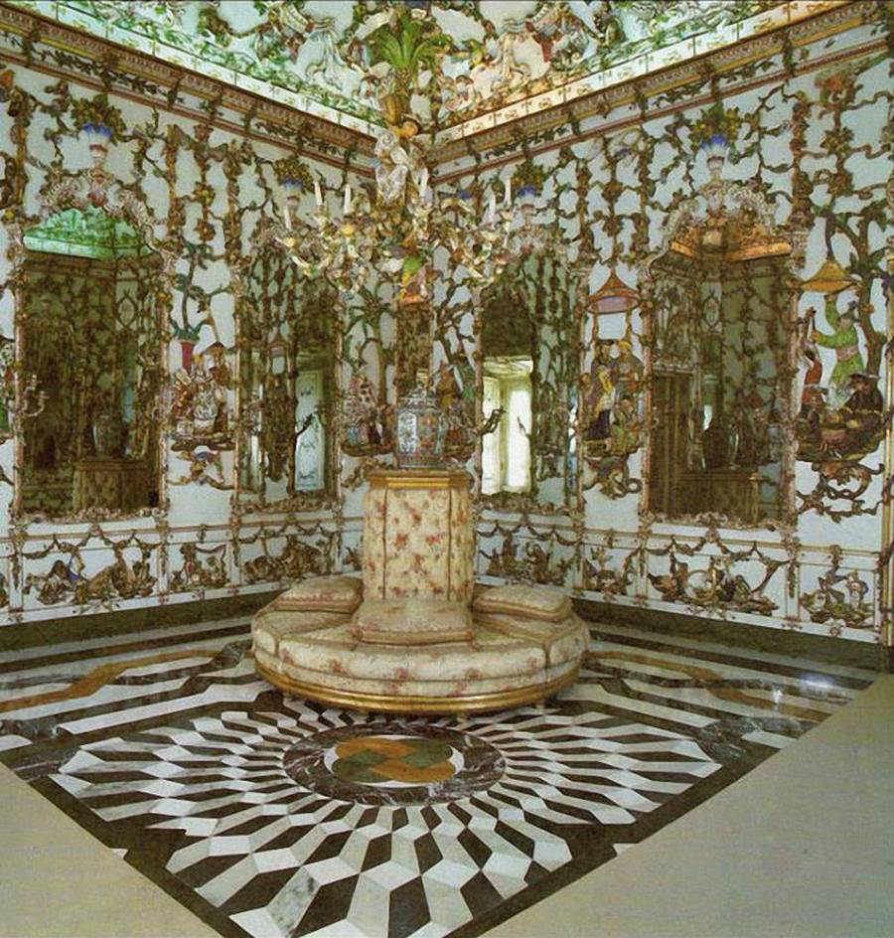
Para terminar con las fotografías del interior, lo hacemos desde este salón al que llaman, Gabinete de porcelana.

Slide 13
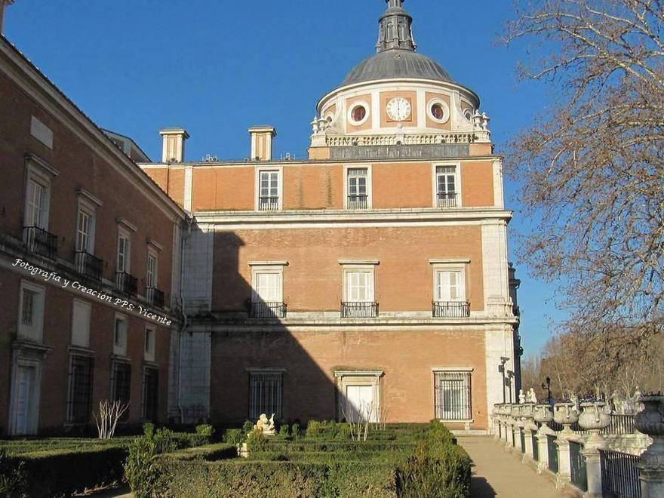
A partir de aquí volvemos a salir al exterior y haciendo las fotografías con mi camarilla, que aunque no sea muy profesional, por lo menos a mi me sirve de entretenimiento.

Slide 14
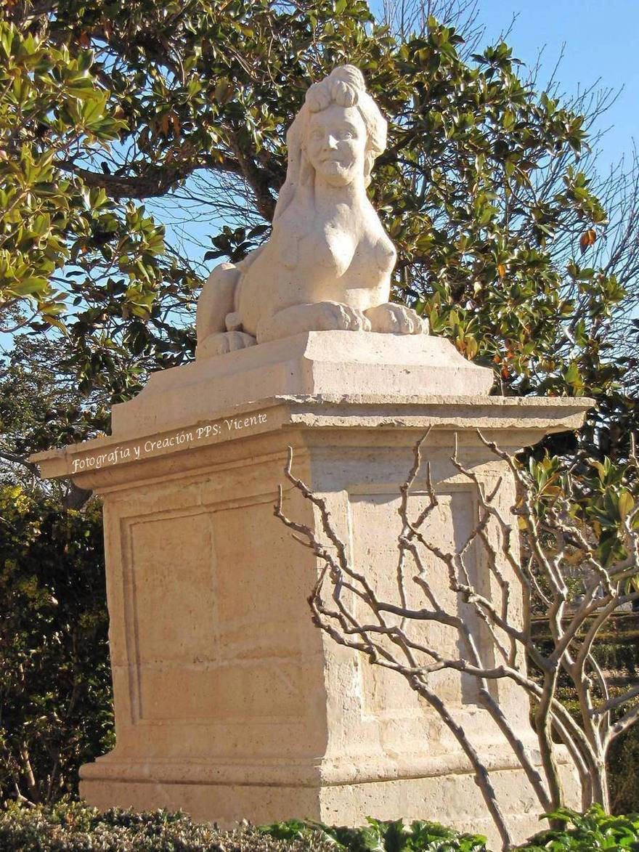
Pasear por esta ciudad es admirar fastuosos palacios reales entre jardines dieciochescos regados por el Tajo, y recorrer un bello casco histórico ilustrado.

Slide 15
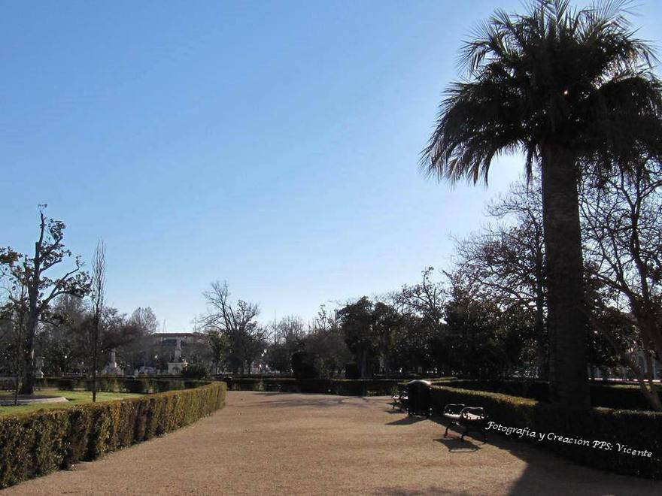
Una visita a uno de los jardines más bellos que existen. Una visita donde conjugamos historia, naturaleza, mitología y entorno.

Slide 16
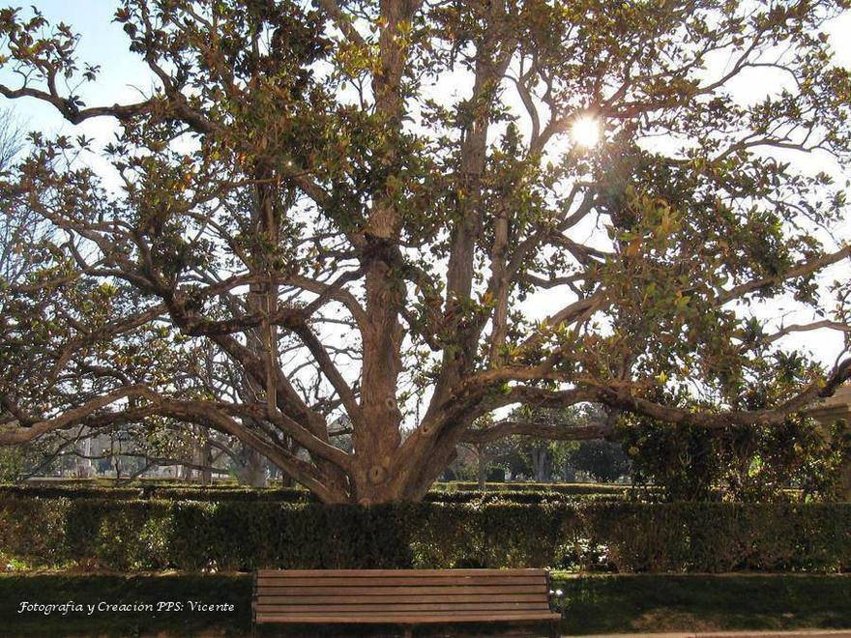
Paseando por estos jardines del Parterre como el Jardín de la
Isla que están juntos el uno al lado del otro, nos encontramos con
unos ejemplares de árboles, imposibles de ver en otros lugares.

Slide 17
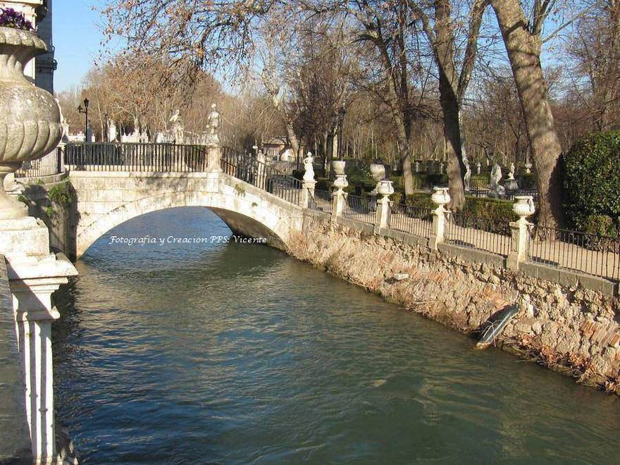
Aranjuez se encuentra en la orilla izquierda del río Tajo, cuyo valle recorre el término municipal de Este a Suroeste.

Slide 18
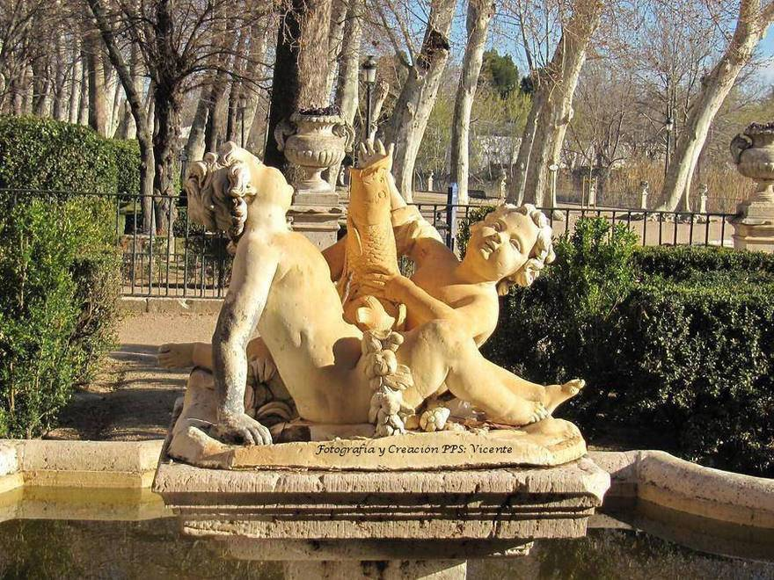
Entre las obras nuevas que hicieron los reyes Fernando VI y después Carlos III, de las más importantes está el extenso jardín del Príncipe, proyectado, según las modas francesas e inglesas de la época.

Slide 19
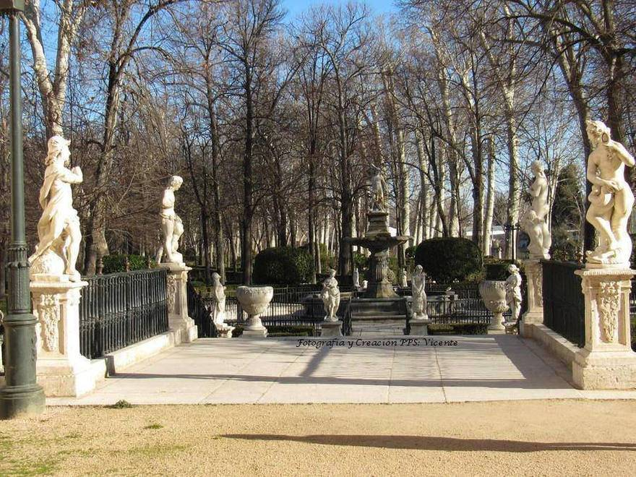
Dentro del Jardín de La Isla, volvemos a encontrar otra Fuente de Hércules, pero esta vez con la Hidra.

Slide 20
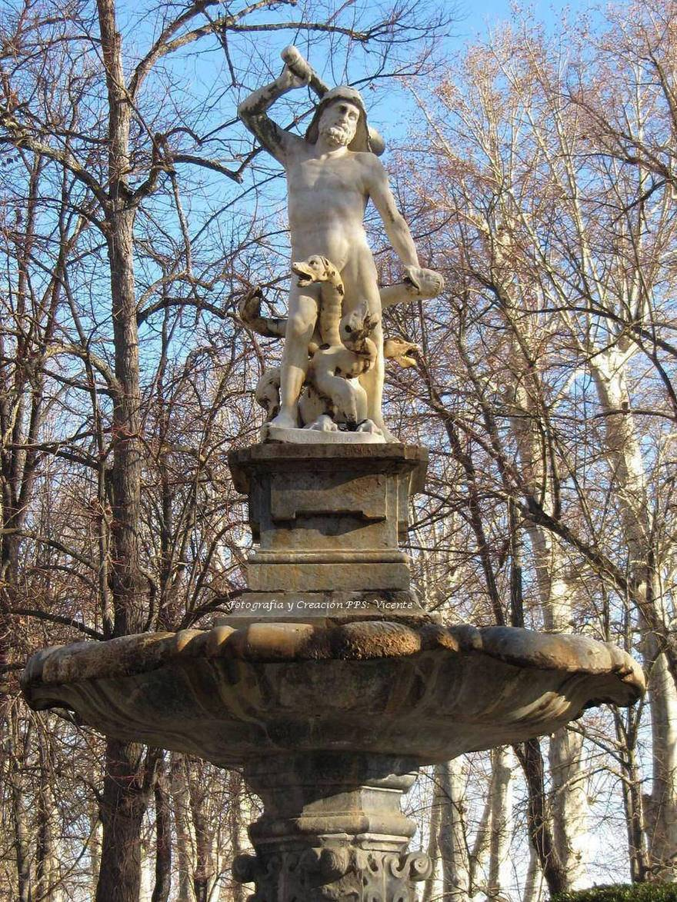
La Fuente de Hércules y la Hidra

Slide 21
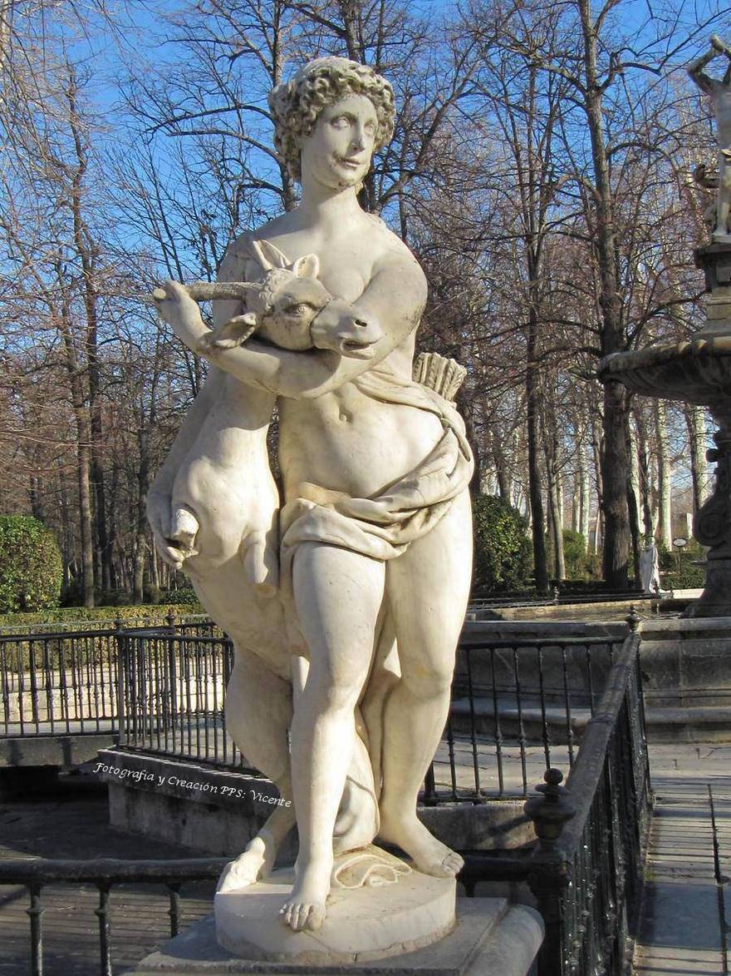
La mitología es una de las grandes bazas
que mas abundan en estos bonitos jardines.

Slide 22
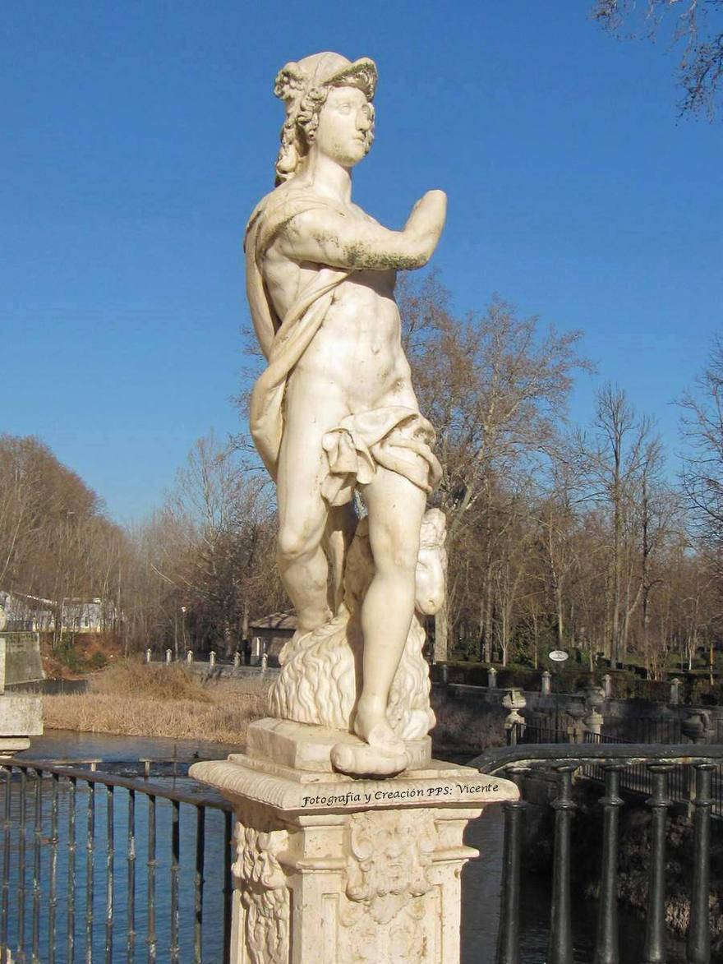
Estas son algunas estatuas monumentales que adornan los rincones o las esquinas del Palacio Real de Aranjuez, estatuas mitológicas sobre pedestales de piedra o granito.

Slide 23
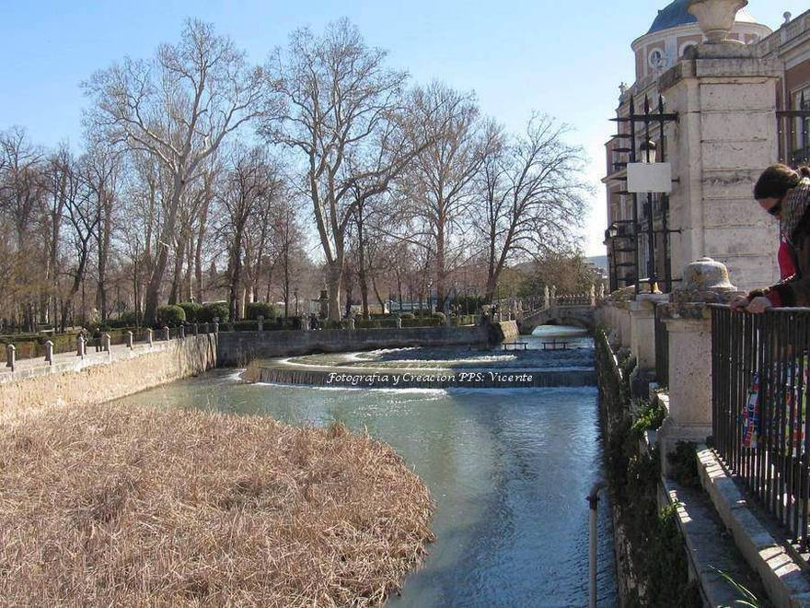
En la ribera del río, así como en el casco urbano y en las zonas dependientes del Patrimonio Nacional crecen los olmos, chopos, los fresnos, cipreses, olivos, moreras, encinas y los árboles denominados plataneros.

Slide 24
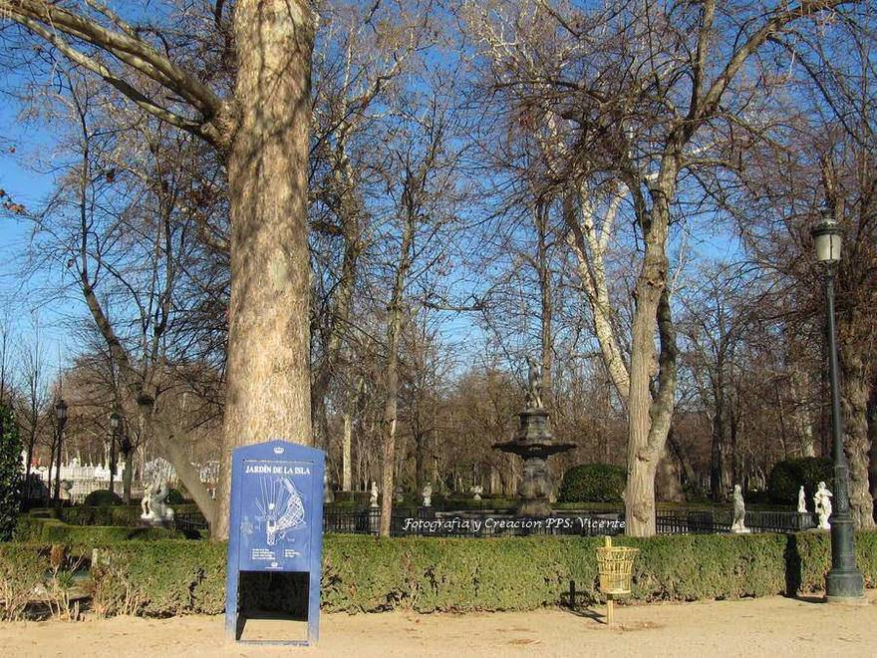
Debo decir que Aranjuez es famoso por su Palacio Real y sus jardines, pero también por sus huertas de fresas y espárragos.

Slide 25
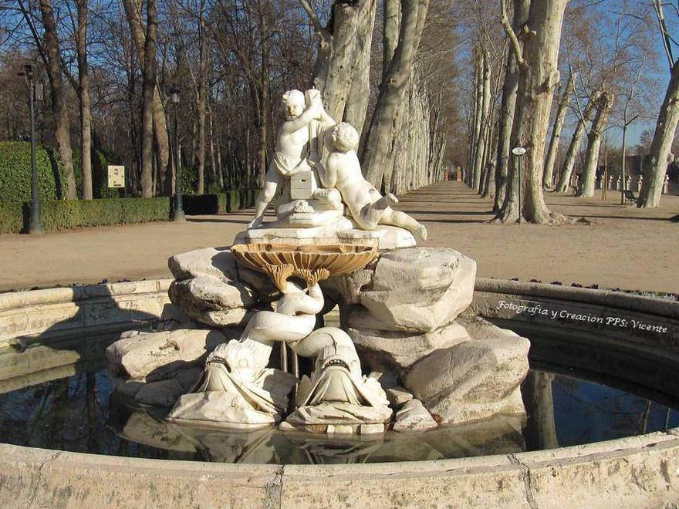
Fuente de la Boticaria
Por haber servido de inspiración al compositor Joaquín Rodrigo para su Concierto de Aranjuez, así como por el llamado Motín de Aranjuez, que tuvo lugar en dicha localidad en 1808.

Slide 26
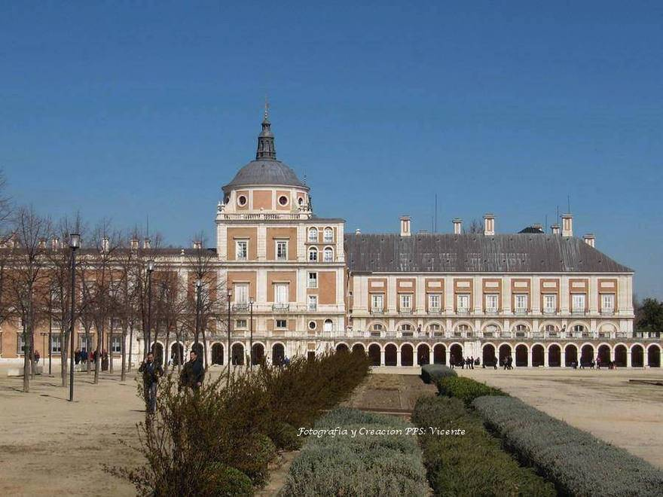
No descartamos volver en otra ocasión pero sobretodo en mejor tiempo,
mas bien ya metidos en plena primavera cuando todo esté mas verde y
lleno de flores pues en esta época está todo mas triste y seco, como se
puede observar.

Slide 27
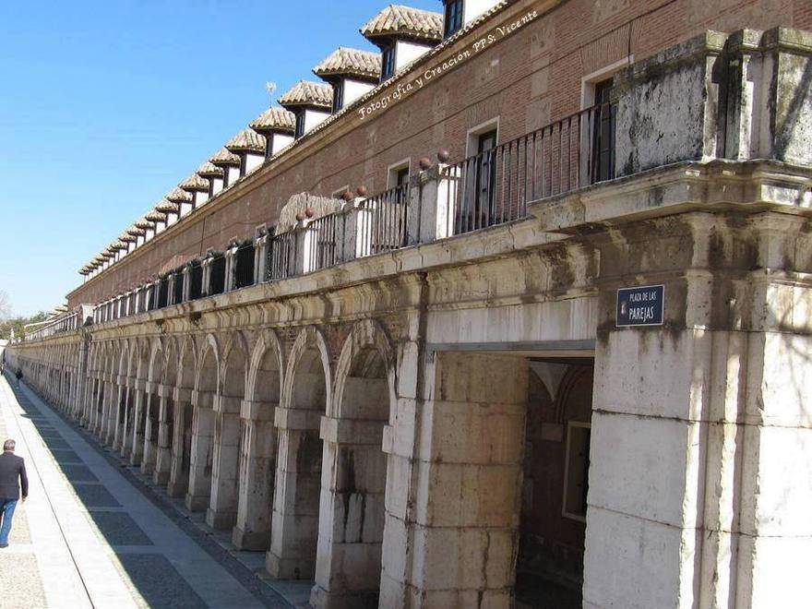
Aranjuez, ciudad de reyes y nobles, declarada Paisaje Cultural Patrimonio de la Humanidad. Estamos en la Plaza de las Parejas.

Slide 28
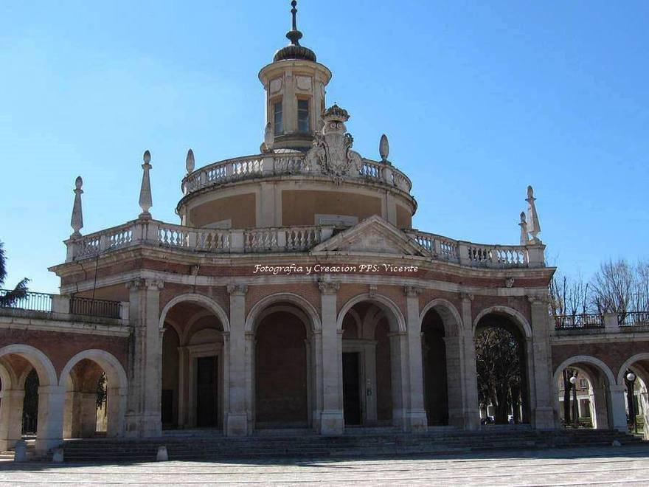
Cerca de la Plaza de las Parejas se encuentra la iglesia de San Antonio, situada en el centro histórico de Aranjuez ocupa un lugar privilegiado presidiendo la Plaza de la Florida.

Slide 29
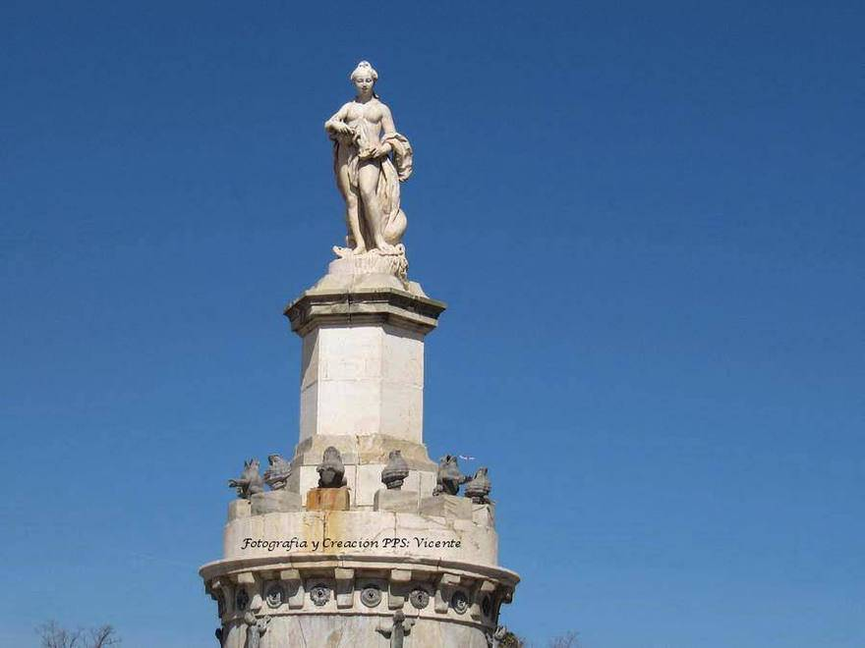
Dentro de la misma plaza y frente a la iglesia de San Antonio, se encuentra esta fuente llamada Fuente de la Mariblanca.

Slide 30
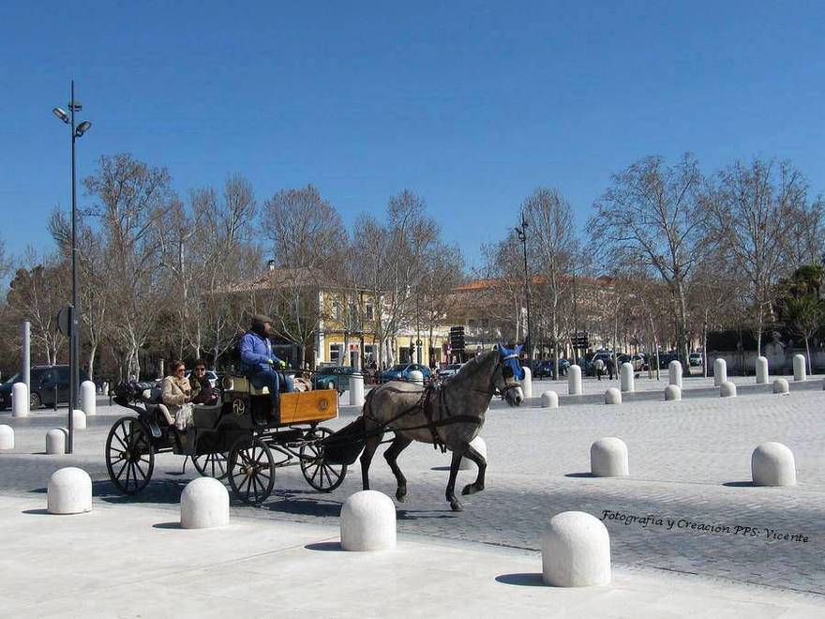
Después de recorrer los jardines del Palacio Real y parte del centro histórico de Aranjuez, decidimos irnos a comer algo para entrar en calor.

Slide 31
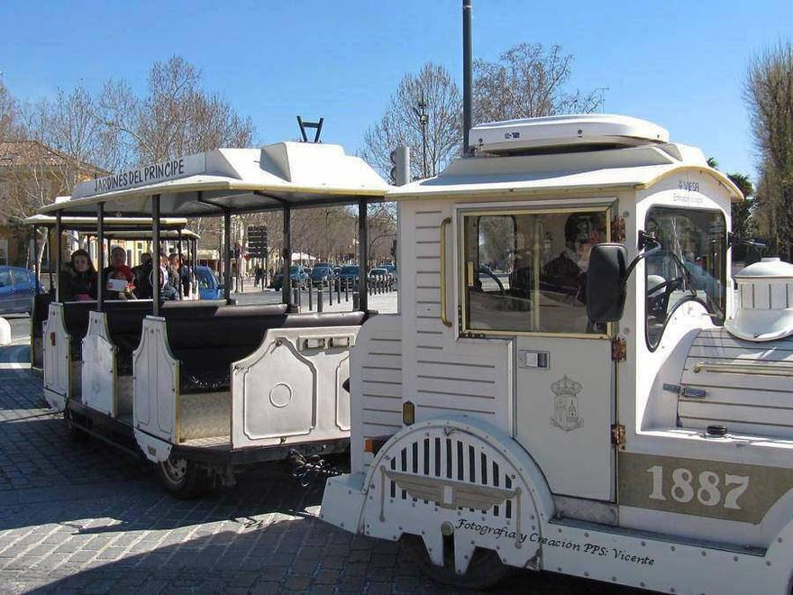
Pues sin apenas darnos cuenta, le seguía a la calesa o carruaje de caballos
este pequeño tren, que recorre una y otra vez el centro de la ciudad y todo
el parque o Jardín del Príncipe.

Slide 32
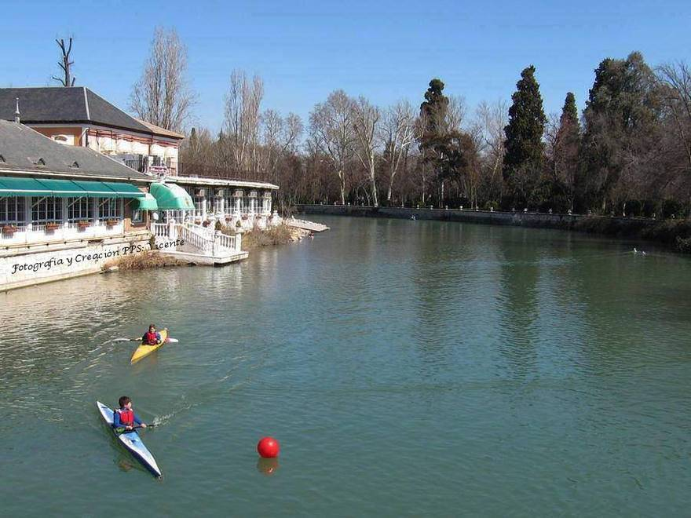
Cerca de nuestro destino comensal nos paramos durante unos
minutos para contemplar a unos niños que hacían piragüismo
con mucha maestría.

Slide 33
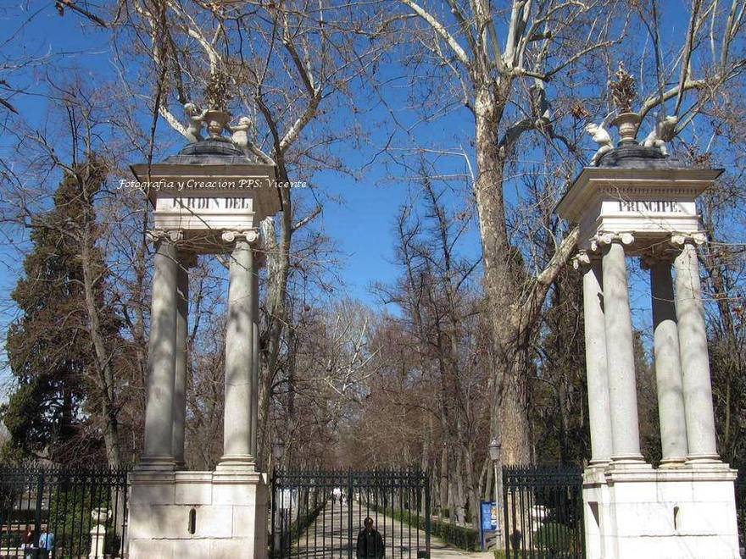
Finalizada nuestra comida y tras descansar un buen rato, continuamos
con nuestro paseo por el Real Sitio de Aranjuez, pero en esta ocasión
nos fuimos en dirección contraria es decir, al Jardín del Príncipe.

Slide 34
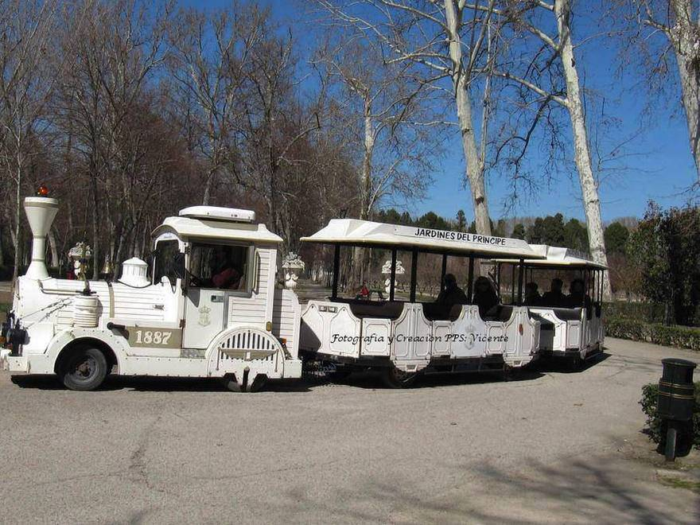
Por los paseos de este gran jardín, también hace su recorrido este
pequeño “Tren de Holanda que pita mas que anda”.

Slide 35
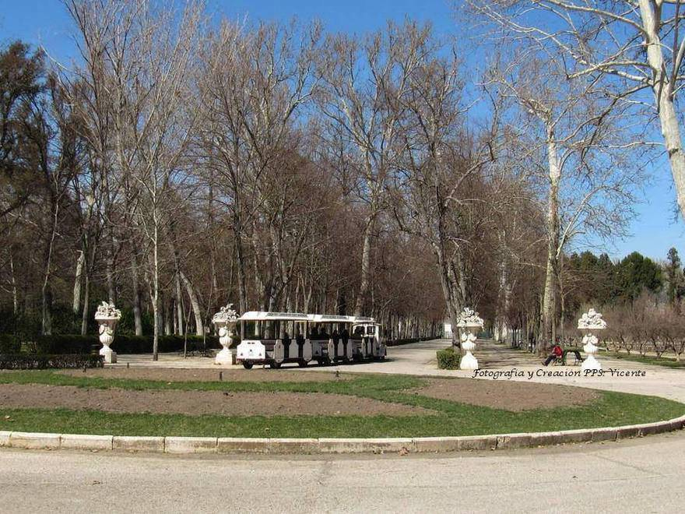
En el jardín del Príncipe los arquitectos dieron rienda suelta a sus inquietudes, Carlos IV cuando aún era Príncipe de Asturias impulsó las obras de este jardín, que fueron finalizadas cuando ya era rey.

Slide 36
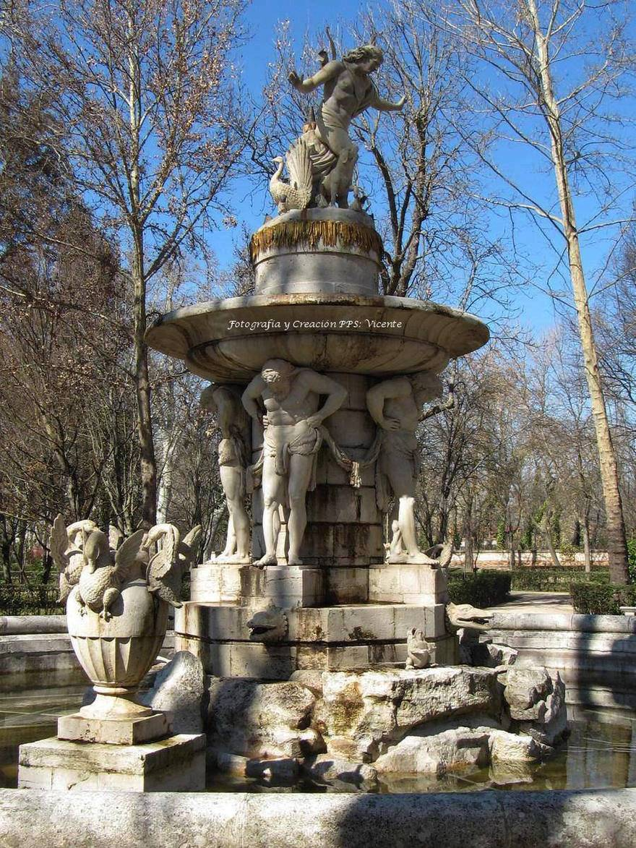
Fuente de Narciso y los atlantes.

Slide 37
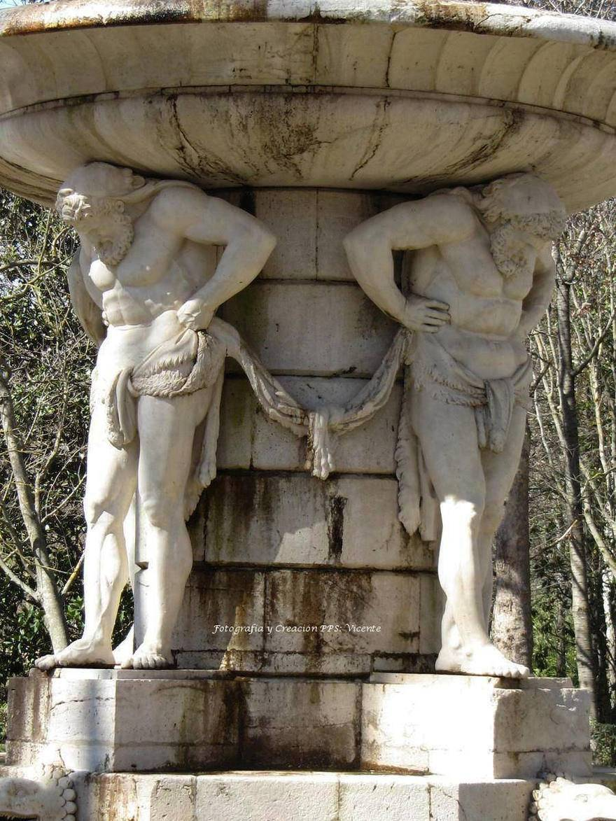
Detalles de los Atlantes de la
Fuente de Narciso

Slide 38
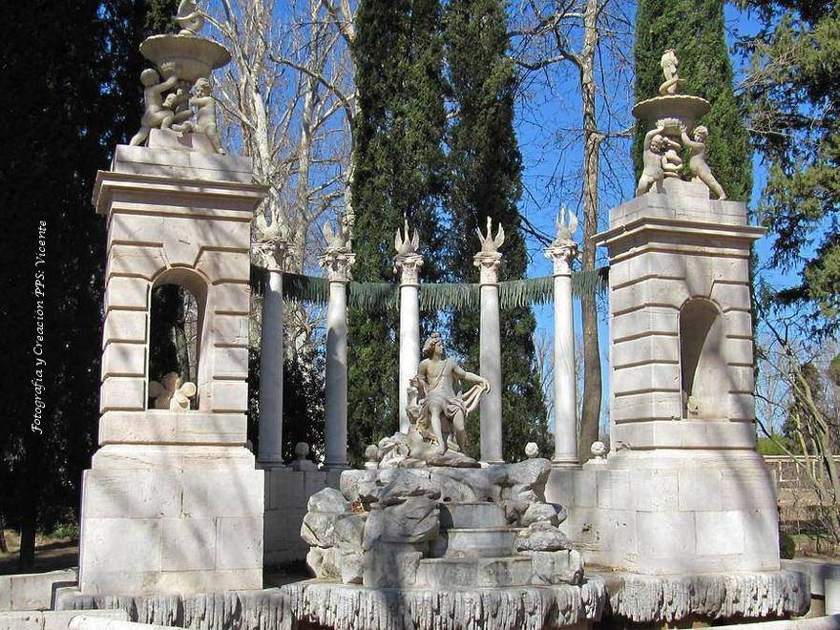
Seguimos paseando por esta gran arboleda y llegamos a la Fuente de Apolo, que muestra al dios de la belleza en lo alto de un pedestal.

Slide 39
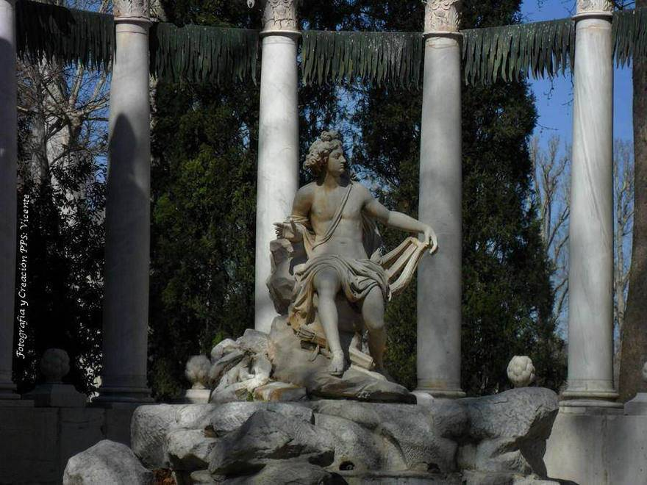
Mandada crear por Carlos IV, no fue terminada hasta el reinado de su hijo Fernando VII, con diseño de Isidro González Velázquez, de mármol de carrara y estilo rococó.

Slide 40
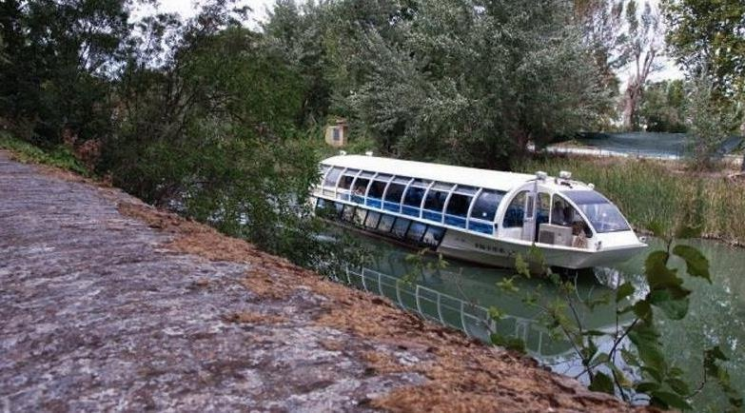
Muy cerquita de la Fuente de Apolo está el muro que separa el río Tajo,
al asomarnos podemos ver el barco turístico que hace su recorrido.

Slide 41
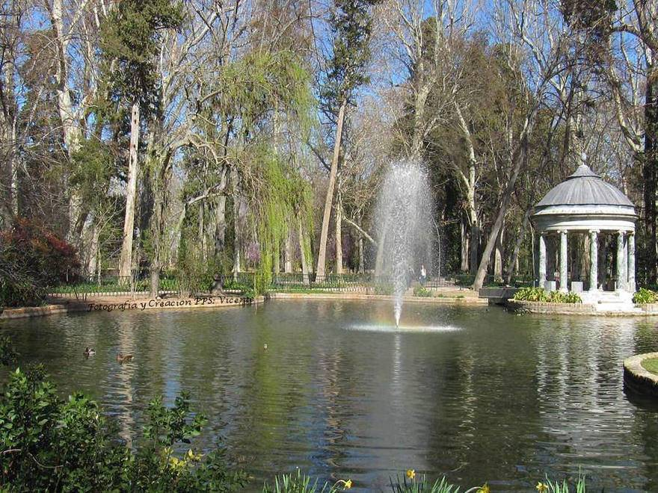
Entramos en el precioso sexto jardín, que acoge, entre cuidadas praderas, El Estanque Chinesco, la muestra más atractiva y mejor conservada del gusto por lo exótico y lo caprichoso propio de la época.

Slide 42
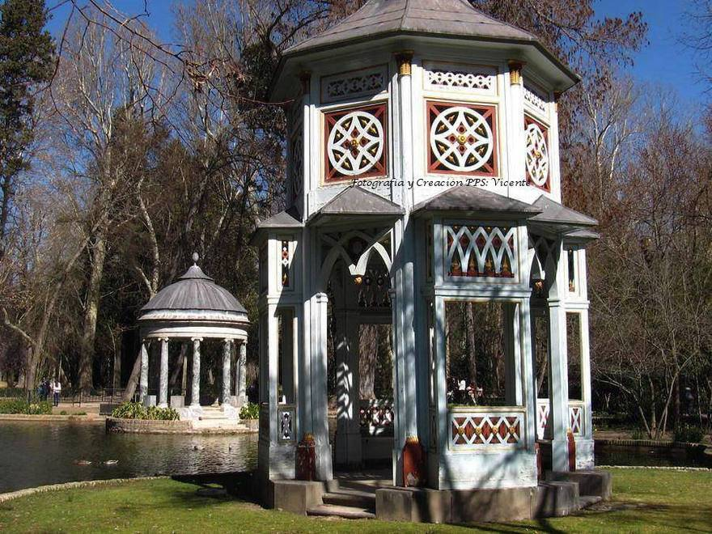
El estanque, que estuvo poblado de peces de colores, alberga sorprendentes elementos inconexos: una gruta, un obelisco, el Templete Griego y el Chinesco.

Slide 43
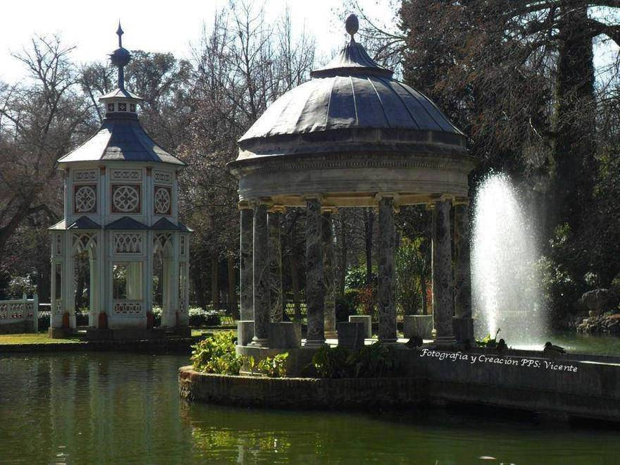
Junto al estanque, encontramos el Ciprés de los Pantanos de 45 metros de altura, dado su origen mexicano, recibe el nombre de “Ahuehuete”, que significa Viejo de agua…..

Slide 44
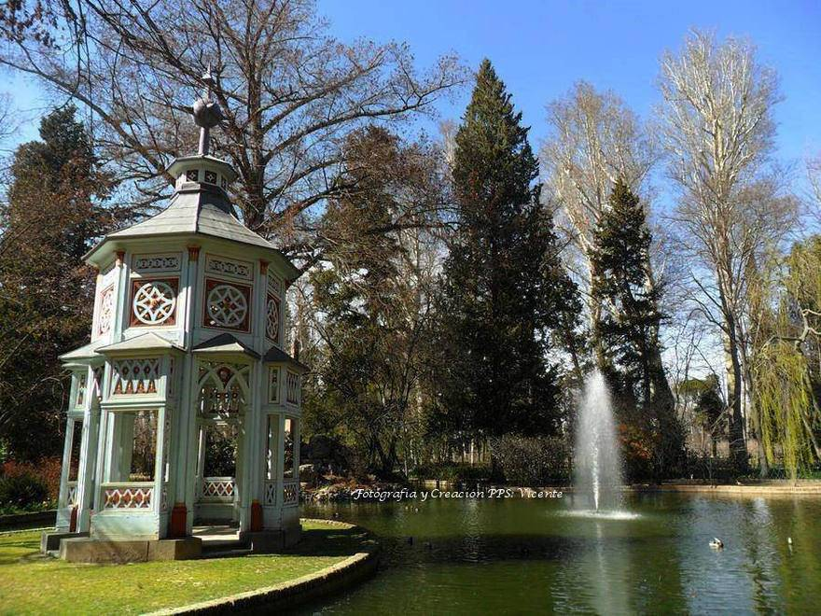
….o también Ciprés de los Pantanos porque proviene de la zona pantanosa de los manglares del estado de Virginia.

Slide 45
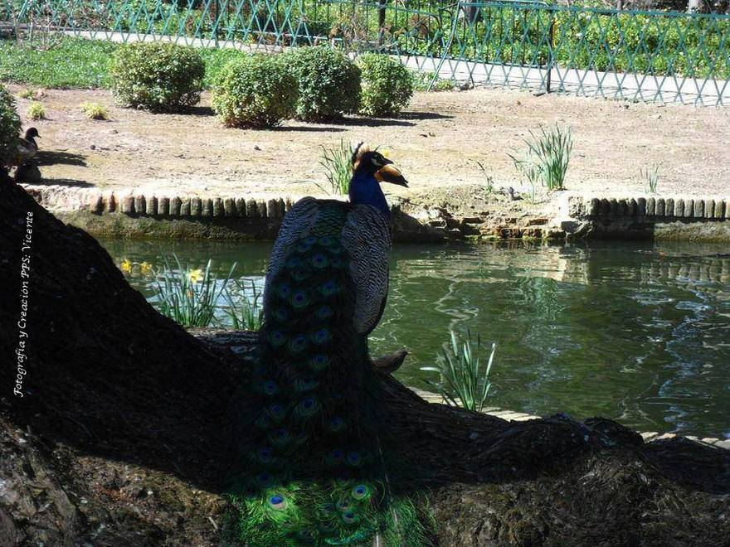
Aranjuez es Ciudad de la Cultura, y son frecuentes en ella los festivales de música, conciertos y representaciones teatrales. Es un paraíso para los amantes de la naturaleza y el deporte.

Slide 46
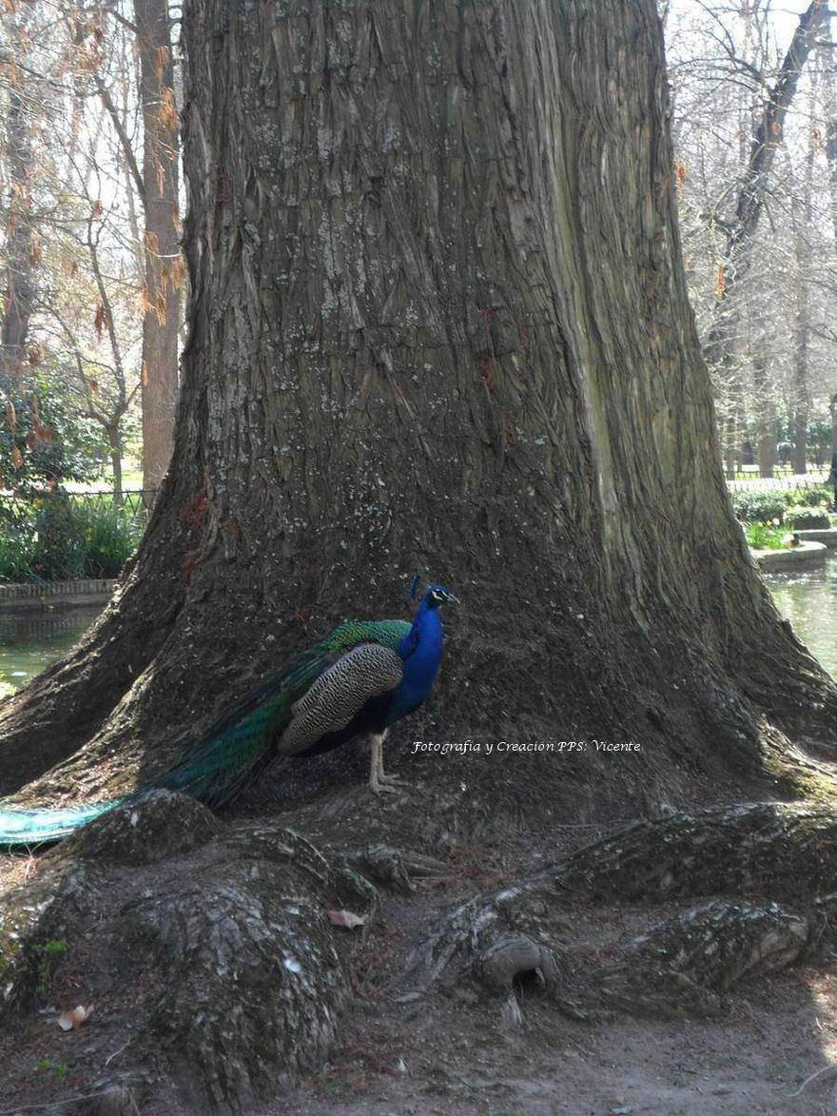
A este pedazo de cacho de trozo de árbol, se acercó este bonito ejemplar de pavo real a guarecerse bajo su sombra, pues hacía una tarde primaveral estupenda.

Slide 47
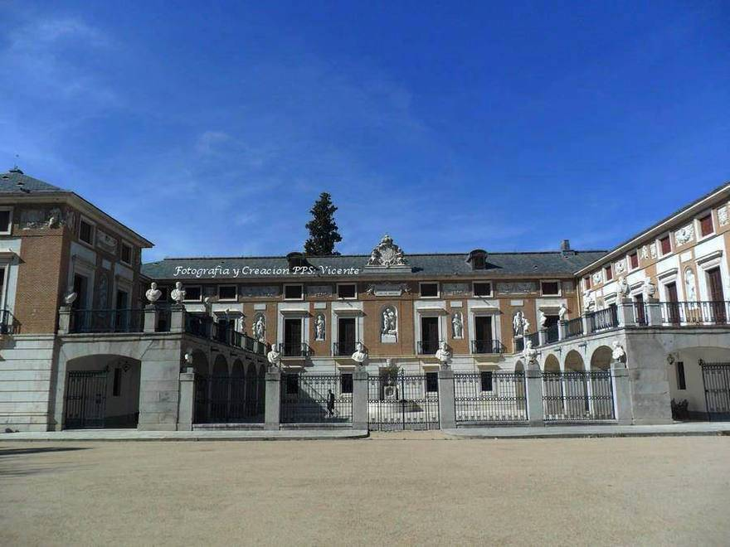
Nos costó pero lo conseguimos, estuvimos media tarde buscando la
“Casita del Príncipe” o también conocida como “Casa del Labrador”
pero es que los Jardines del Príncipe son mas grandes en extensión
que el Parque del Retiro, o al menos a mí me lo pareció, y hasta que
dimos con ella, nos costó.

Slide 48
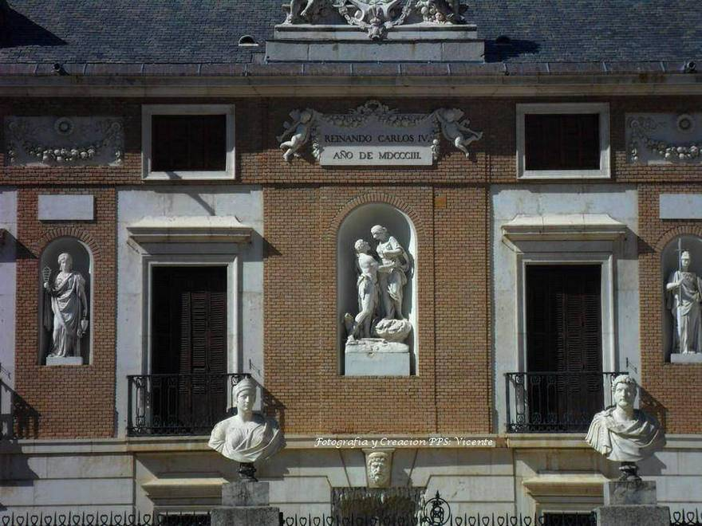
Mandada construir por Carlos IV a partir de una casa de labranza usada como apeadero en partidas de caza siguiendo la moda de los “Casinos”, frecuentes en los jardines de la época. Se levantó en una docena de años, en varias fases sucesivas.

Slide 49
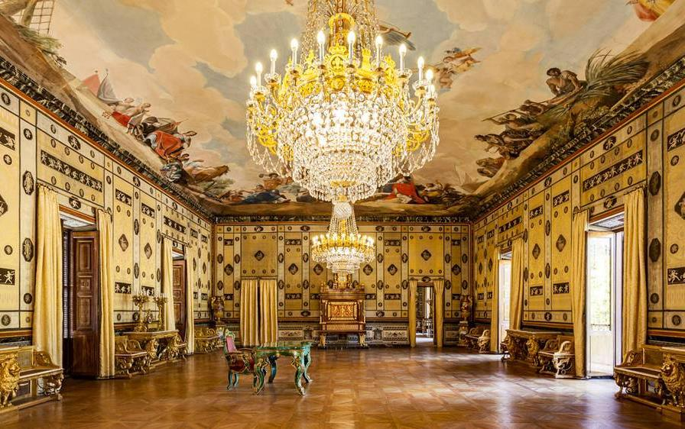
Sala de baile. Es la sala más grande del palacio. En esta encontramos una mesa de malaquita que fue un regalo del zar Alejandro II a la reina Isabel II con motivo de su matrimonio en 1846 con Francisco de Asís.

Slide 50
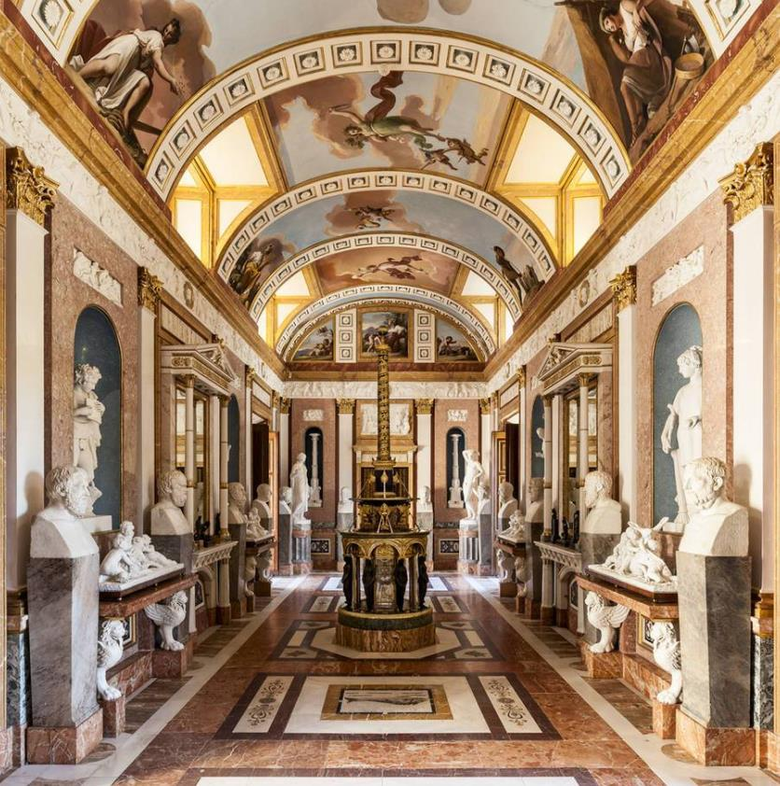
Galería de las estatuas. Espacio abovedado con pinturas al fresco realizadas hacia 1806. Representan al día y a la noche, al lucero del alba, la Vía Láctea y en los testeros a Flora y Baco.

Slide 51
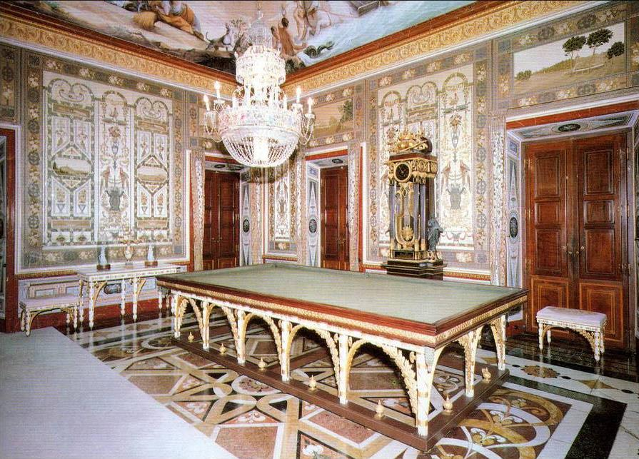
Sala de billar o Salón del Rey. El suelo de porcelana es original de la época. La mesa de billar es de época fernandina, aquí tal vez haya necesidad de recordar que el rey Fernando VII era un gran aficionado a este juego. ¿Os acordáis del dicho?: “Así se las ponían al rey”, pues eso.

Slide 52
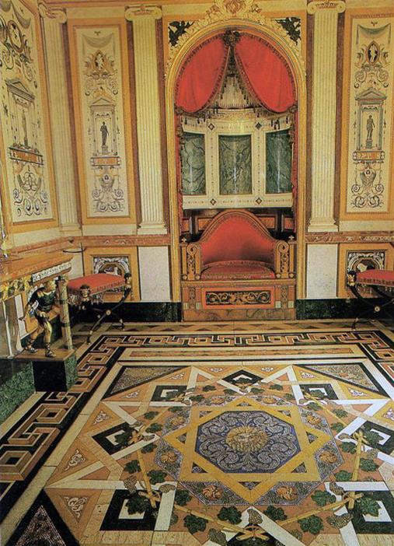
Sala del tocador o del retrete. El retrete se sitúa en un nicho en la pared, donde queda situado un sillón tallado en madera y tapizado en rojo. El suelo, de mármol, tiene un mosaico romano original empotrado en el mismo.

Slide 53

Al salir del Palacio del Príncipe volvemos a encontrarnos con el trenecito, hay mucha gente que prefiere recorrer el parque o Jardín del Príncipe montado,,, nosotros preferimos hacerlo a pie que es mucho mas sano,,,, y por que si hubiéramos ido ahí montados, no hubiésemos podido hacer estas fotos.

Slide 54

Fuente del Cisne o de Las Cabezas.
Esta fuente lo forma dos pequeños niños con cola de pescado, estas figuras mitológicas reciben el nombre de Tritones y están sujetando con sus brazos a un cisne por el cuello el cual con su pico en alto escupe agua. Todo ello de mármol blanco.

Slide 55

Como ya estábamos un poco cansados de tanto dar vueltas por el
Jardín del Príncipe, decidimos recorrer un poco las calles de Aranjuez.
Esta por ejemplo es la avenida que sale desde el mismo Palacio Real
y su nombre es Calle del Príncipe,,, es una gran avenida.

Slide 56

Después nos metimos por una de las trasversales para conocer un poco el
callejero de Aranjuez. Esta por ejemplo es la Calle de Stuart, en esta ciudad madrileña tal como pudimos ir viendo, parece ser que todas las calles llevan nombre de reyes y príncipes o reinas y princesas, infantas, etc.

Slide 57

Como se puede observar Aranjuez tiene unas calles muy amplias y
muy llanas,,,,, uuuummmmm,,,, ahora que caigo; esto se parece mucho
a mi pueblo míatetú como dicen por allí, siguiendo con el tema,,, esta es
la Calle de las Infantas.

Slide 58

Aquí nos encontramos en la misma Calle de las Infantas solo que mirando en la otra dirección.

Slide 59

Un poco mas adelante en la siguiente calle, nos fuimos a meter
directamente en la Calle del Rey,,,, la calle estar estaba, pero por
mucho que buscamos al rey,,, no le vimos.

Slide 60

Como se iba acercando la hora en la que teníamos que regresar a casa,
volvimos a entrar en los jardines del Palacio Real para hacer otra toma a la Fuente de Ceres, aprovechando que estaban funcionando los chorros de agua.

Slide 61

Este es uno de los detalles de la Fuente de Ceres en el Jardín del Parterre, junto al Palacio Real de Aranjuez.

Slide 62

Y este es el otro en el lado contrario, hay uno a cada lado de la fuente central, aunque no he podido encontrar el nombre de estos dos detalles, estoy seguro que también lo tienen.

Slide 63

Y para terminar, un poco de historia sobre la Diosa Ceres: Cuenta la leyenda que Ceres tuvo una hermosa hija, Perséfone, de la que Hades se enamoró, raptándola y llevándola con él al reino de las sombras. Ceres abandonó el Olimpo enfurecida, descuidando sus labores y no permitiendo que la tierra diese fruto.

Slide 64
La Leyenda de Ceres
Ante el desamparo de los hombres, Júpiter permitió que la hija volviera con su madre a condición de no haber comido nada en el mundo de los muertos. Hades hizo comer a Perséfone unos granitos de granada, por lo que el trato con Júpiter se cumplió a medias.
Desde entonces el periodo anual en el que Ceres disfruta de la compañía de su hija, la tierra se cubre de flores y frutos, secándose el resto del año, explicándose de esta forma las estaciones del año: primavera-verano y otoño-invierno.

Slide 65
Música Enlazada
Títulos:
- Concierto de Aranjuez
- En Aranjuez con tu amor
( Compositor: Joaquín Rodrigo )
(Intérpretes: Musical – Dyango - Il Divo)

Slide 66







¿Te ha gustado?
Puedes ver más entrando
Aquí
Además puedes recibir powerpoints en tu correo electrónico suscribiéndote aquí:

